Slide 1
Lesson Extra TOSSIM 模擬
介紹TOSSIM模擬器。熟悉編譯TOSSIM的步驟，掌握常用的模擬手段，具體有以下幾個方面：
  編譯TOSSIM
  用Python 配置模擬器
  檢查變數
  注入包

Slide 2
目 錄
一、介紹 ---瞭解
二、編譯TOSSIM ---瞭解
三、使用Python運行TOSSIM ---掌握
四、調試語句 ---掌握
五、配置網路 ---掌握
六、變數 ---掌握
七、注入數據包 ---掌握
八、C++介面 ---瞭解

Slide 3

一、介紹
TOSSIM 模擬整個TinyOS 應用程式，是通過替換元件中的實現部分（implementation）實現的。
可以靈活的選擇元件來替換，可以是通信元件，也可以是晶片組件。
仿真元件的是實現部分是多平臺通用的，但它缺少對真實晶片情況的捕捉。
例如，有毫秒級的計時器HilTimerMilliC 組件有針對 atmega128 平臺的實現，也有intelmote2平臺的實現，還有TOSSIM的模擬實現。如下圖：

Slide 4
一、介紹
TOSSIM 是離散事件模擬器。
當它運行時，把事件佇列（event queue）裡的事件根據時間排序抽出來執行。
仿真事件可以表現為硬體中斷或者高級別的系統事件（如事資訊包的接收） 。由模擬的級別決定。
另外，任務也是模擬事件。

Slide 5
一、介紹
TOSSIM 是一個庫（其核心代碼位於tos/lib/tossim）：必須編寫程式來配置模擬，然後運行它。
TOSSIM 支援兩種程式設計介面： Python 和 C++ 。
Python 允許與正在運行的模擬進行動態地交互，調試功能強大。然而，python解譯器是性能瓶頸。
TOSSIM 也有C++ 介面。通常，從一種代碼轉換到另一種代碼是非常簡單的。
TOSSIM 目前不支持能耗測量。

Slide 6
二、編譯TOSSIM
TOSSIM 是TinyOS 的一個庫。它的核心代碼位於 tos/lib/tossim資料夾中 。
每個TinyOS 原始程式碼目錄有一個可選的 sim 子目錄，裡面包含有那個包package 的模擬實現。例如，tos/chips/atm128/timer/sim 裡面就含有 Atmega 128 計時器抽象的TOSSIM 實現。
編譯TOSSIM， 只需在 make 時加上可選的 sim 。如： make micaz sim
目前， micaz 是唯一被TOSSIM 支援的平臺。

Slide 7
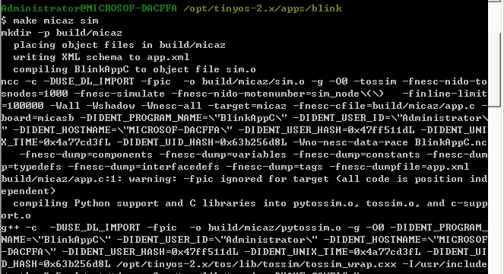
二、編譯TOSSIM
$ cd blink
$ make micaz sim

Slide 8
二、編譯TOSSIM
仔細觀察上圖中的編譯過程，我們可以得出編譯TOSSIM的5個步驟如下：
  1. Writing an XML Schema, 編寫 XML計畫；
  2. Compiling the TinyOS Application, 編譯 TinyOS 程式；
  3. Compiling the Programming Interface, 編譯程式設計介面；
  4. Building the Shared Object, 構建共用對象；
  5. Copying Python Support. 複製 Python 支持。

Slide 9
2.1 編寫XML計畫
“writing XML schema to app.xml”生成的xml檔描述了這個應用程式，以及其中每個變數的名字和類型。

Slide 10
2.2 編譯 TinyOS 應用
-Ia -Ib -Ic
sim 選項會改變應用程式的include路徑
-Ia/sim -Ib/sim -Ic/sim -I%T/lib/tossim -Ia -Ib -Ic
這意味著 先使用特定系統的模擬實現，然後是通用的 TOSSIM 模擬實現，再接著是 標準的實現。
這一步的產物是 目的檔案 sim.o ，它位於平臺的 build 目錄下。這個目的檔案含有一組C函數，其配置了模擬，並控制執行。

Slide 11
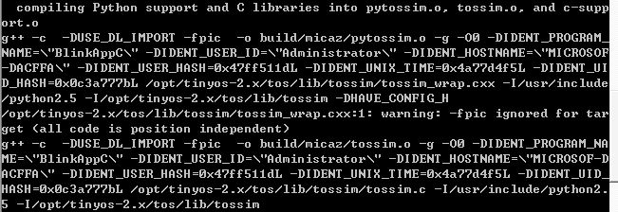
2.3 編譯程式設計介面
這一步編譯支持C++ 和 Python兩個程式設計介面。
Python 介面實際上是建立在C++介面之上的。調用的 Python 物件會調用 C++ 對象，由其通過C 介面調用TOSSIM 。

Slide 12
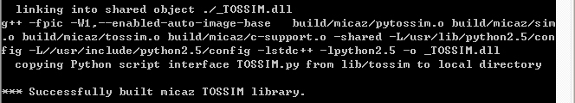
2.4 構建共用物件
2.5 複製Python 腳本

Slide 13
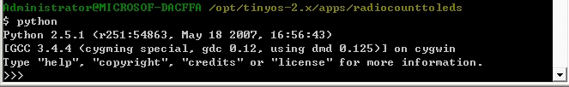
三、 使用Python運行TOSSIM
以 RadioCountToLeds 應用程式為例，構建TOSSIM模擬。
/opt/tinyos-2.x/apps/RadioCountToLeds
$ cd RadioCountToLeds
$ make micaz sim
下一步就是編寫python腳本，然後用Python運行腳本。也可以，交互地使用python。

Slide 14
Python腳本的第一行通常是：
#! /usr/local/bin/python
#! /usr/bin/python
#! /usr/bin/env python
這取決於python 二進位檔案的位置。
最後一條入口是最安全或最方便的，將會自動搜索你的特定環境（PATH）尋找Python的位置。

Slide 15
>>> from TOSSIM import *
>>> t = Tossim([])
第1件事是：導入 TOSSIM 並創建一個TOSSIM 對象。
運行TOSSIM模擬的方法是用runNextEevent 函數。例如：
>>> t.runNextEvent()
0
當告訴TOSSIM 運行 下一個 事件event，它返回 0 。這意味著：接下去沒有事件可以運行。
在這裡，沒有下一個事件是因為我們還沒有讓節點啟動起來。

Slide 16
>>> m = t.getNode(32);
>>> m.bootAtTime(45654);
>>> t.runNextEvent()
1
這段代碼將會告訴節點32 在45654時間標記點啟動（模擬時間標記 simulation tick） ，然後運行它的第1個事（booting）。
為了不使用原始的模擬時間標記為單位，可以調用 ticksPerSecond() 。
>>> m = t.getNode(32);
>>> m.bootAtTime(4 * t.ticksPerSecond() + 242119);
>>> t.runNextEvent()
1
現在，runNextEvent 返回了 1 ，因為有一個事件要運行。但程式師沒有辦法知道這個節點到底有沒有啟動。
接下來介紹兩種辦法來確認節點是否啟動。

Slide 17
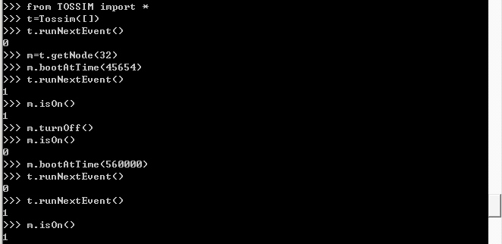
第1種方法：直接用相關函數查詢
>>> m.isOn()
1
>>> m.turnOff()
>>> m.isOn()
0

Slide 18
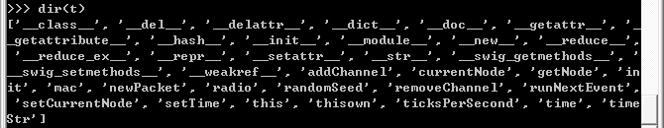
一個TOSSIM 物件有幾個有用的函數。
可以用dir 函數查看。如下圖：
前後有兩個底線 “__”的通常是不能手動使用的內建函式。例如，__init__ 在創建物件時在內部被自動調用的。

Slide 19
Tossim 物件的幾個常見的工具函數
⑴ currentNode()：返回當前節點的ID。
⑵ getNode(id)：返回一個節點物件。
⑶ runNextEvent()：運行一個模擬事件。
⑷ time()：返回當前時間，用模擬時間標記表示，是一個大型整數。
⑸ timeStr()：返回當前時間的字串。
⑹ init()：初始化TOSSIM。
⑺ mac()：返回介質訪問層的對象。
⑻ radio()：返回無線電模型的物件。
⑼ addChannel(ch, output)：增加output作為到ch通道的輸出。
⑽ removeChannel(ch, output)：移除output作為到ch通道的輸出。
⑾ ticksPerSecond()：返回1s模擬時間對應的模擬時間標記數。

Slide 20
四、調試語句
得知節點是否打開的第2種方法是讓它在啟動後列印出資訊告訴程式師。
TOSSIM 有一個調試輸出系統，稱為 dbg 。有4個 dbg 命令：
  dbg：列印調試語句，以節點ID 開頭。
  dbg_clear：列印調試語句，不以節點ID 開頭。
  dbgerror： 列印錯誤資訊，以節點ID 開頭。
  dbgerror_clear：列印錯誤資訊，不以節點ID 開頭。

Slide 21
四、調試語句
修改 RadioCountToLedsC 裡的boot.booted事件，列印出當它啟動時的調試資訊。例如：
event void Boot.booted() {
call Leds.led0On();
dbg("Boot", "Application booted.\n");
call AMControl.start();
}
dbg() 語句帶有兩個或更多的參數。
第1個參數（上述例子中的”Boot” ）定義了輸出通道。一個輸出通道是一個string 字串。
緊接的參數是輸出的消息內容和變數格式。

Slide 22
dbg語句
event message_t* Receive.receive(message_t* bufPtr, void* payload, uint8_t len) {
dbg("RadioCountToLedsC", "Received packet of length %hhu.\n", len);
...
}
列印出了收到資料包的長度，是一個8位元的無符號值（%hhu）。
dbg("RadioCountToLedsC", "Time: %s\n", sim_time_string());
列印出此處模擬的時間。
一旦在事件event 裡增加這樣的調試語句，需要重新編譯make micaz sim 。

Slide 23
調試通道
TOSSIM 的調試輸出可以對每個輸出通道進行配置。所以，可以把 “Boot”通道發送到檔和標準輸出，而“RadioCountToLedsC” 發送到標準輸出。
默認情況下，通道是沒有目的地的，給它的輸出消息也會丟失的。
為了發送到標準輸出，需要導入sys：
>>> import sys
>>> f = open(“log.txt”, “w”) //打開或創建文件log.txt，可寫
>>> t.addChannel(“Boot”, f) //發送到文件
>>> t.addChannel(“Boot”, sys.stdout) //發送到標準輸出
>>> t.addChannel("RadioCountToLedsC", sys.stdout)

Slide 24
event void Boot.booted() {
call Leds.led0On();
dbg("Boot,RadioCountToLedsC", "Application booted.\n"); dbg("RadioCountToLedsC", "Application booted again.\n");
dbg("Boot", "Application booted a third time.\n");
call AMControl.start();
}
如果多個通道共用1條資訊的輸出，那TOSSIM 只列印1次消息。
>>> import sys
>>> t.addChannel("Boot", sys.stdout)
>>> t.addChannel("RadioCountToLedsC", sys.stdout)
>>>t.runNextEvent()
DEBUG (32): Application booted.
DEBUG (32): Application booted again.
DEBUG (32): Application booted a third time.

Slide 25
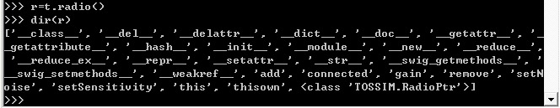
五、配置網路
當開啟TOSSIM時，沒有一個節點可以與另外的節點通信。為了可以模擬網路行為，需要指定網路的拓撲結構。
默認的TOSSIM無線電模型是基於信號強度的。可以向模擬器提供一組資料來描述傳播強度、雜訊底層值、接收的靈敏度。
所有的這些是通過指令碼介面來實現的，一些底層的原始函數如下：

Slide 26
加入雜訊
TOSSIM 模擬出了RF（無線電頻率）雜訊，干擾節點的接收，不管信號是來自其他的節點還是外部的信號源。
使用了Closet Pattern Matching (CPM) 就近模式匹配演算法。CPM根據雜訊蹤跡noise trace作為輸入，由此產生靜態的模型。
noise = open(“meyer-heavy.txt”, “r”) // 從tos/lib/tossim/noise 複製
lines = noise.readlines() //該檔內一行一個雜訊資料
for line in lines:
str = line.strip()
if (str != ""):
val = int(str)
for i in range(0, 7): t.getNode(i).addNoiseTraceReading(val)
for i in range(0, 7):
t.getNode(i).createNoiseModel() //要用到這兩個函數

Slide 27
拓撲結構
無線電的聯通資料可以存在一個檔裡，可以輕鬆的在檔裡創建拓撲結構，然後使用 Python 腳本 載入這個檔並把這些拓撲資訊存到radio 對象裡。
這個文件裡的每一行用3個數值指明每一個連接：源節點、目標節點和增益gain。 如下：
1 2 -54.0
意味著： 節點1 發送，節點2以-54dBm接收。
創建如下的topo.txt ：
2 -54.0
1 -55.0
3 -60.0
1 -60.0
3 -64.0
3 2 -64.0
f = open("topo.txt", "r")
lines = f.readlines()
for line in lines:
s = line.split()
if (len(s) > 0): print " ", s[0], " ", s[1], " ", s[2]; r.add(int(s[0]), int(s[1]), float(s[2]))

Slide 28
Test.py
//加入雜訊
noise = open("meyer-heavy.txt", "r")
lines = noise.readlines()
for line in lines:
str = line.strip()
if (str != ""):
val = int(str)
for i in range(1, 4):
t.getNode(i).addNoiseTraceReading(val)
for i in range(1, 4):
print "Creating noise model for ",i;
t.getNode(i).createNoiseModel()
//啟動節點
t.getNode(1).bootAtTime(100001);
t.getNode(2).bootAtTime(800008);
t.getNode(3).bootAtTime(1800009);
for i in range(0, 100):
t.runNextEvent()
編寫腳本test.py 然後運行
$ python test.py
#! /usr/bin/python
from TOSSIM import *
import sys
t = Tossim([])
r = t.radio()
f = open("topo.txt", "r")
lines = f.readlines() //構建拓撲結構
for line in lines:
s = line.split()
if (len(s) > 0):
print " ", s[0], " ", s[1], " ", s[2];
r.add(int(s[0]), int(s[1]), float(s[2]))
t.addChannel("RadioCountToLedsC", sys.stdout)
t.addChannel("Boot", sys.stdout)

Slide 29
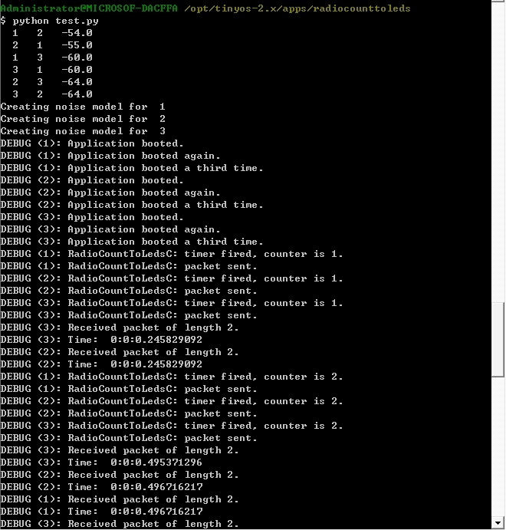

Slide 30
六、變數
TOSSIM 允許在運行的TinyOS程式中觀察變數。當前，僅可以觀察基本類型變數。不能查看結構體裡的域（成員），但可以查看狀態變數。
此前make 系統編譯產生了一個XML檔，裡面包含了大量關於當前TinyOS程式的資訊，也包括了其中每個元件變數和它的類型。
觀察變數需要在TOSSIM裡導入對python的支持包
先設定python的目錄，此步不可少：
$ export PYTHONPATH=/opt/tinyos-2.x/support/sdk/python

Slide 31
from tinyos.tossim.TossimApp import *
n = NescApp()
NescApp 有兩個可選參數。
第1個是要載入的應用的名字，默認名字是Unknown App 。
第2個是要載入的XML檔案名字，默認的是app.xml，這是make 系統自動生成檔的名字。
故等價於：
from tinyos.tossim.TossimApp import *
n = NescApp("Unknown App", "app.xml")
接下來調用NescApp 對象的 variables 域裡的variables() 函數獲得一份變數清單。
vars = n.variables.variables()
為了觀察變數，在創建Tossim對象時，把這份列表傳給 Tossim 對象。
t = Tossim(vars)

Slide 32
變數的獲取
剛才說過，目前只支援簡單類型的變數，不能訪問結構體裡的域（成員）。但是，如果要讀取RadioCountToLedsC 裡的counter 值。因為網路中的每個節點都有它自己的變數實例，可以從特定的節點裡讀取它。
m = t.getNode(0)
v = m.getVariable("RadioCountToLedsC.counter")
counter = v.getData()
變數的名字通常是 C.V的形式，其中C 代表的是組件的名字，而V是變數。
如果是萬用群組件，那名字就是C.N.V，其中N是個整數，用來表示是哪個實例。

Slide 33
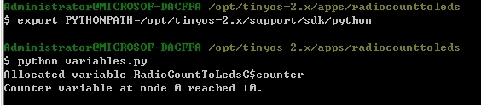
variables.py
編寫一個腳本，啟動5個節點的模擬，一直運行到節點0的counter值計數到10停下。
由於使用了5個節點，需修改topo.txt ，修改如下。
這個例子腳本位於
\opt\tinyos-2.x\tos\lib\tossim\examples 目錄下：
0 2 -66.0
2 0 -67.0
1 2 -54.0
2 1 -55.0
1 3 -60.0
3 1 -60.0
2 3 -64.0
3 2 -64.0

Slide 34
Variables.py
from sys import *
from random import *
from TOSSIM import *
from tinyos.tossim.TossimApp import *
n = NescApp()
t = Tossim(n.variables.variables())
r = t.radio()
f = open("topo.txt", "r")
lines = f.readlines()
for line in lines:
s = line.split()
if (len(s) > 0):
if (s[0] == "gain"):
r.add(int(s[1]), int(s[2]), float(s[3]))
noise = open("meyer-heavy.txt", "r")
lines = noise.readlines()
for line in lines:
str = line.strip()
if (str != ""):
val = int(str)
for i in range(0, 4):4
t.getNode(i).addNoiseTraceReading(val)
for i in range (0, 4):
t.getNode(i).createNoiseModel()
t.getNode(i).bootAtTime(i * 2351217 + 23542399)
m = t.getNode(0)
v = m.getVariable("RadioCountToLedsC.co unter")
while (v.getData() < 10):
t.runNextEvent()
print "Counter variable at node 0 reached 10."

Slide 35
七、注入數據包
TOSSIM 允許動態的加入資訊包packets 到 網路中。
包可以預定在任何時候到達。如果包是設定在過去到達，那它就立即到達。
新加入的包是圍繞無線電堆疊 radio stack ：因此當一個節點正在用無線電接收另一個節點的包時，它也能接收新加入的包。
TinyOS 2.0 支持構建Python 包注入。正如標準的Java 工具包，可以構建一個基於C結構的包類 packet class 。這個包類允許你對包進行修改和訪問。如果一個應用有資料包格式，先為它生成一個包類，再創建一個包packet 物件，設定它的內部成員，使節點可以接收它們。

Slide 36
COMPONENT=RadioCountToLedsAppC
BUILD_EXTRA_DEPS = RadioCountMsg.py RadioCountMsg.class
RadioCountMsg.py: RadioCountToLeds.h
mig python -target=$(PLATFORM) $(CFLAGS) -python-classname=RadioCountMsg RadioCountToLeds.h radio_count_msg -o $@
RadioCountMsg.class: RadioCountMsg.java
javac RadioCountMsg.java
RadioCountMsg.java: RadioCountToLeds.h
mig java -target=$(PLATFORM) $(CFLAGS) -java-classname=RadioCountMsg RadioCountToLeds.h radio_count_msg -o $@
include $(MAKERULES)
RadioCountToLeds 應用的makefile文件就很好地說明了具體如何做。
調用帶python 參數的mig 工具來產生RadioCountMsg.py。

Slide 37
RadioCountToMsg.py 定義了資料包的格式，但這個包包含在另一種格式的有效資料載荷區域裡。
如果一個節點是通過AM 發送 RadioCountMsg 消息，那 RadioCountMsg 結構應該包含在AM 的payload 有效載荷區域裡，格式類似如下：
AM Header | RadioCountMsg | AM Footer
如果是通過路由式通訊協定來發送的，那包packet 應該放在routing payload 路由資訊的有效載荷裡，此時格式類似如下：
AM Header | Routing Header | RadioCountMsg | AM Footer

Slide 38
為了支持 RadioCountMsg ，需要導入它：
from RadioCountMsg import *
例如，下面這段代碼就創建了一個RadioCountMsg 對象，設定了counter值為7，創建了AM信息包，把RadioCountMsg 存在 AM資訊包裡，並配置AM資訊包，使它能正確的發送（指配置目的地和類型）。
from RadioCountMsg import *
msg = RadioCountMsg()
msg.set_counter(7);
pkt = t.newPacket();
pkt.setData(msg.data)
pkt.setType(msg.get_amType())
pkt.setDestination(0)
//變數pkt就是活躍消息active message
//也就是RadioCountMsg 資訊包的 所在的AM活躍消息

Slide 39
可以用deliver() 函數把 這個資訊包發送到節點。
deliver 函數帶有兩個參數：目標節點和發送時間：
pkt.deliver(0, t.time() + 3)
這個命令傳送了pkt 到節點0，在當前時間加3 ticks（例如 3ns）時發送。
注意，如果pkt的目標節點被設為1，那麼這個TinyOS 應用就沒法接收到消息，因為pkt被發送到了節點0。所以兩者必須一致。
下麵的腳本packets.py 啟動了模擬，配置了基於topo.txt的拓撲，傳遞資訊包到節點0。位於/opt/tinyos-2.x/tos/lib/tossim /examples/資料夾中。

Slide 40
packets.py
for line in lines:
s = line.split()
if (len(s) > 0):
if (s[0] == "gain"):
r.add(int(s[1]), int(s[2]), float(s[3]))
noise = open("meyer-heavy.txt", "r")
lines = noise.readlines()
for line in lines:
st = line.strip()
if (st != ""):
val = int(st)
for i in range(0, 4):
t.getNode(i).addNoiseTraceReading(val)
for i in range (0, 4):
t.getNode(i).createNoiseModel()
for i in range(0, 60):
t.runNextEvent();
#! /usr/bin/python
import sys
from TOSSIM import *
from RadioCountMsg import *
t = Tossim([])
m = t.mac();
r = t.radio();
t.addChannel("RadioCountToLedsC", sys.stdout);
t.addChannel("LedsC", sys.stdout);
for i in range(0, 2):
m = t.getNode(i);
m.bootAtTime((31 + t.ticksPerSecond() / 10) * i + 1);
f = open("topo.txt", "r")
lines = f.readlines()

Slide 41
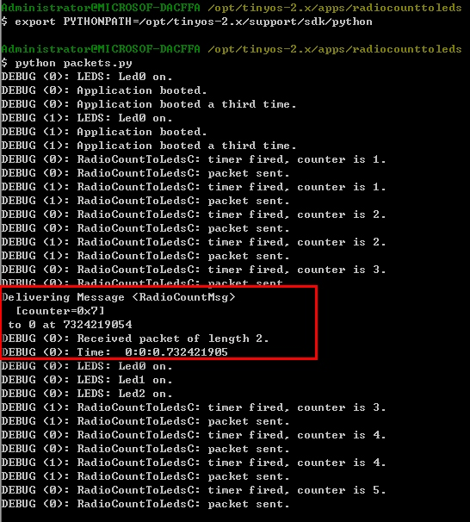
packets.py
接上一頁：
msg = RadioCountMsg()
msg.set_counter(7);
pkt = t.newPacket();
pkt.setData(msg.data)
pkt.setType(msg.get_amType())
pkt.setDestination(0)
print "Delivering " + str(msg) + " to 0 at " + str(t.time() + 3);
pkt.deliver(0, t.time() + 3)
for i in range(0, 20):
t.runNextEvent();

Slide 42
八、C++
Python 非常的有用，因為它簡捷，容易編寫，可以互動式地使用。然而，對python的解釋編譯需要很高的代價：每個事件從python轉變為C的資源代價是很高的 。
利用C++介面的腳本進行TOSSIM模擬時，無法查看變數值。
為了使用C++介面注入消息包類，就必須為消息包建立C語言支援，並手動建立消息包。當前，MIG工具還不支援自動地生成C/C++消息包結構。
C++ 介面與 Python 介面的比較範例請詳見書中6.3.8節。

Slide 43
九、gdb調試
gdb是一個強大的命令列調試工具，一般來說主要調試C/C++程式。當模擬驅動是C++代碼時，可以使用gdb工具單步執行TinyOS代碼，從而便於觀察變數，設置中斷點以及其它常見的調試行為。
TOSSIM的一個顯著優點就是它可以運行在PC上，這樣可以運用傳統的調試工具來調試nesC程式。

Slide 44
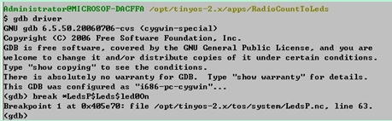
九、gdb調試 -- 中斷點
gdb工具並不是為nesC設計的。nesC的元件模型意味著單個命令可能有多個提供者。所以，單個命令必須指定其所處的模組、配件或者介面，才能唯一地確定究竟是哪個命令。
例如，為了在Leds介面led0On命令處設置中斷點，運行如下命令：
(gdb) break *LedsP$Leds$led0On

Slide 45
九、gdb調試 -- 變數
nesC編譯器將nesC代碼編譯生成為C代碼（即build/micaz/app.c檔）時，就將它們的名字用符號$改寫了。
通過查找app.c檔，可以發現，led0On命令的函數名被改寫為：LedsP$Leds$led0On。
變數也有類似的名稱。例如，在RadioCountToLeds實例中，為了觀察節點6上RadioCountToLeds元件中的消息包變數packet。
(gdb) print RadioCountToLedsC$packet[6]
$2 = {header = {{data = ""}, {data = ""}, {data = ""}, {data = ""}, {
data = ""}}, data = {{data = ""} }, footer = {{
data = ""}, {data = ""}}, metadata = {{data = ""}, {data = ""}, {
data = ""}, {data = ""}, {data = ""}}}

Slide 46
九、gdb調試 -- 觀察點
除了中斷點，gdb工具還可以設置觀察點。
(gdb) watch CpmModelC$receiving[23]
Hardware watchpoint 2: CpmModelC$receiving[23]
變數CpmModelC$receiving是包級別網路模擬中的內部變數，它可以跟蹤無線電是否接收到消息包。上述觀察點的作用是，一旦23號節點開始接收消息包，gdb就會暫停模擬運行。

Slide 47
九、gdb調試 -- 萬用群組件
萬用群組件的調試需要注意：因為萬用群組件使用了代碼重用複製的方法，其每個實例元件都有各自的函數和變數。
nesC代碼在編譯時會給萬用群組件的每個產生實體元件分配一個唯一的編號。若只有一個實例元件，其名稱編號為0。
例如，在RadioCountToLeds應用中，在無線通訊的AM堆疊和串口通信棧都有使用AMQueueImplP元件，可以這樣調試：
(gdb) break *AMQueueImplP$0$Send$send
Breakpoint 5 at 0x8051b29: file AMQueueImplP.nc, line 79.
注：當同一萬用群組件有多個實例時，除了查看編譯後的原始程式碼（即app.c檔）或進行單步調試，沒有其它的簡便方法來獲知每個實例元件的名稱。

